Slide 1
CHƯƠNG 2: TRÁI ĐẤT - HÀNH TINH CỦA HỆ MẶT TRỜI
BÀI 5
VỊ TRÍ TRÁI ĐẤT TRONG HỆ MẶT TRỜI.
HÌNH DẠNG, KÍCH THƯỚC CỦA TRÁI ĐẤT

Slide 2
I. Vị trí của Trái Đất trong hệ Mặt Trời: (xem SGK)
II. Hình dạng và kích thước của Trái Đất: xem https://youtu.be/ILr02zJ4u1g (sưu tầm)
Dựa vào hình 5.2, hình 5.3 và thông tin trong bài, em hãy:
- Cho biết:
+ Hình dạng của Trái Đất.
+ Độ dài của bán kính Trái Đất tại Xích đạo.
+ Độ dài đường Xích đạo.
- Nhận xét về kích thước của Trái Đất so với các hành tinh khác trong hệ Mặt Trời.

Slide 3
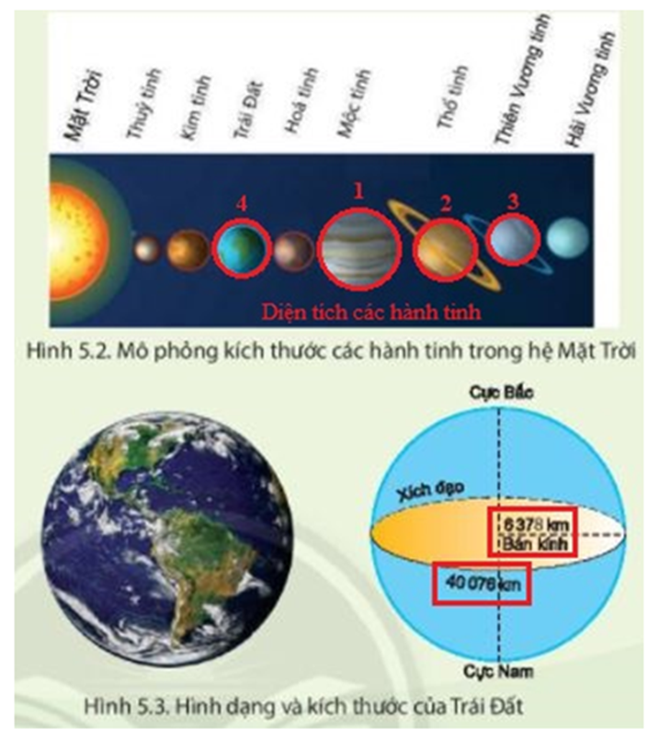
- Trái Đất có dạng hình cầu
- Bán kính Trái Đất tại Xích đạo có độ dài là 6378 km
- Diện tích bề mặt Trái Đất là 510 triệu km².
→Nhận xét: Trong hệ Mặt Trời, Trái Đất có kích thước đứng thứ tư theo thứ tự từ nhỏ đến lớn so với các hành tinh khác.

